Slide 1

Підтвердження професійної компетентності водіїв транспортних засобів для надання послуг з перевезення пасажирів і вантажів в Україні започатковано в 2021 році

Slide 2

Нормативне регулювання
Нормативне регулювання в Україні
Нормативне регулювання ЄС
я в Україні
ХАРТІЯ ЯКОСТІ
Міжнародних автомобільних перевезень в системі багатосторонньої квоти ЄКМТ
Порядок підтвердження професійної компетентності водіїв транспортних засобів для надання послуг з перевезення пасажирів і вантажів, затверджений наказом Мінінфраструктури від 18.11.2020 № 78, зареєстрований в Мін'юсті16.02.2021 за № 198/3582
Директива (ЄС) 2022/2561 Європейського Парламенту та Ради від 14 грудня 2022 року про початкову кваліфікацію та періодичну підготовку водіїв певних дорожніх транспортних засобів для перевезення вантажів або пасажирів (кодифікація)
Директива 2003/59/ЄС Європейського Парламенту та Ради від 15 липня 2003 року про початкову кваліфікацію та періодичну підготовку водіїв певних дорожніх транспортних засобів для перевезення вантажів або пасажирі
Регламент (ЄС) 2022/1280 Європейського Парламенту та Ради від 18 липня 2022 року, що встановлює спеціальні та тимчасові заходи з огляду на вторгнення Росії в Україну щодо документів водія, виданих Україною відповідно до її законодавства

Slide 3


Навчання здійснюється за програмами початкових, початково-скорочених та періодичних навчальних курсів
ПОЧАТКОВІ
ПОЧАТКОВО-СКОРОЧЕНІ
ПЕРІОДИЧНІ
Тривалість навчання 280 год. (20 год. керування транспортними засобами)
Тривалість навчання 140 год. (10 год. керування транспортними засобами)
Тривалість навчання 35 год.
Суб’єкти звернення
мають посвідчення категорії C та/або СЕ;
мають посвідчення категорії D та/або DЕ.
Суб’єкти звернення
мають посвідчення C1 та/або С1Е;
мають посвідчення категорії C та/або СЕ та стаж керування транспортним засобом цієї категорії не менше трьох років;
мають посвідчення категорії D та/або DЕ та мають намір працювати на міському чи приміському автобусному маршруті загального користування;
мають посвідчення категорії D1 та/або D1Е;
мають посвідчення категорії D та/або DЕ та стаж керування транспортним засобом цієї категорії не менше трьох років.
Суб’єкти звернення
мають посвідчення категорії С, СЕ, С1, С1Е, D, DE, D1, D1E до набрання чинності Порядку;
пройшли початкові або початково-скорочені навчальні курси.

Slide 4




Навчальні теми та модулі
Модуль 1. Підвищення кваліфікації з раціонального керування, заснованого на положеннях про безпеку
Тема 1.1. Загальна характеристика трансмісі
Тема 1.2. Загальна характеристика пристроїв безпеки транспортного засобу
Тема 1.3. Оптимізація споживання палива
Тема 1.4. Оцінювання ризиків під час дорожнього руху
Тема 1.5. Загальні правила завантаження транспортних засобів
Тема 1.6. Забезпечення безпеки та комфорту пасажирів
Модуль 2. Застосування положень законодавства
Тема 2.1. Загальні засади дотримання режиму праці та відпочинку водія
Тема 2.2. Правові основи перевезення вантажів
Тема 2.3. Правові основи перевезення пасажирів
Модуль 3. Громадське здоров'я, безпека на дорозі та безпека навколишнього природного середовища, обслуговування, матеріально-технічне забезпечення
Тема 3.1. Статистика аварійності на автомобільних дорогах за участю автомобільного транспорту загального користування
Тема 3.2. Запобігання злочинам на транспорті
Тема 3.3. Особиста безпека
Тема 3.4. Здорові люди - здорова країна
Тема 3.5. Заходи забезпечення збереження громадського здоров'я
Тема 3.6. Роль водія у формуванні уявлення про автомобільного перевізника
Тема 3.7. Основні засади функціонування ринку вантажних автотранспортних послуг
Тема 3.8. Основні засади функціонування ринку пасажирських автотранспортних послуг
Модуль 4. Домедична допомога
Тема 4.1. Невідкладний стан людини: основні аспекти
Тема 4.2. Освоєння та закріплення знань, отриманих під час теоретичного курсу
Тема 4.3. Розгляд базових понять про будову тіла людини та роботу органів і систем
Тема 4.4. Засвоєння знань і практичних навичок, необхідних для надання вчасної та якісної домедичної допомоги особам, що перебувають у невідкладному стані

Slide 5



Іспити складаються в Навчальних центрах, де проходили навчання
В екзаменаційному не менше ніж 60 тестових завдань, 4 з яких є ситуаційними.
Тестове завдання складається із питання та не менше
4 варіантів відповідей, одна з яких повинна бути правильною.
Тривалість складання тесту не повинна перевищувати 240 хвилин (4 год).
Відлік часу починається після ознайомлення суб’єкта звернення зі змістом екзаменаційного білета та заповненням усіх необхідних реквізитів екзаменаційного білету.
Процес складаєння іспиту фіксується на відео та зберігається в Навчальних центрах.е

Slide 6
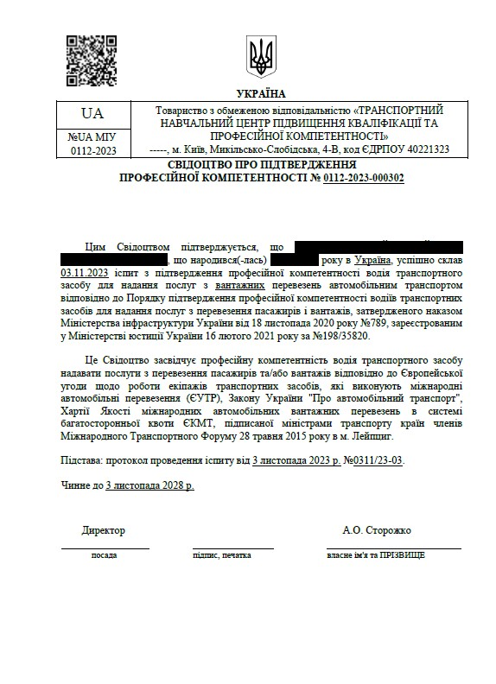
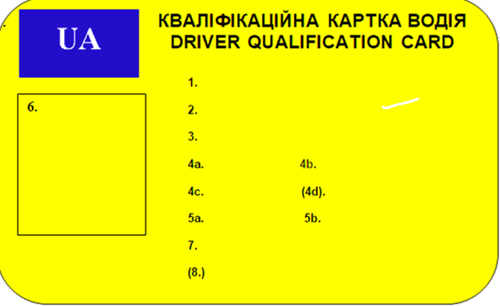
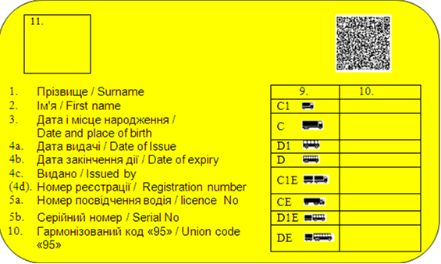
Суб’єкту звернення, який успішно склав іспит, видаються свідоцтво про підтвердження професійної компетентності та кваліфікаційна картка водія строком на п’ять років та вносяться до електронного Реєстру

Slide 7

На сьогодні в Україні призначено 10 Навчальних центрів
ДП «Державний автотранспортний науково-дослідний і проектний інститут»
ТОВ «Навчально-консультаційний центр АсМАП України»
ТОВ «Транспортний навчальний центр підвищення кваліфікації та професійної компетентності»
ТОВ «Роад Сервіс»
ТОВ «Вінницький обласний автоучбовий комбінат»
ТОВ «Бест Драйвер Київ»
ТОВ «Український центр безпеки»
ПП «КАМІОН СЕРВІС»
ТОВ «Транспортна безпека»
ТОВ «АВТО ДРАЙВ ІНВЕСТ»

Slide 8



Особливості та застереження
сертифікати професійної компетентності водіїв транспортних засобів, видані до набрання чинності Порядку 789 (02.03.2021), є чинними протягом установленого в них строку дії, але не більше ніж протягом 5 років з дати їх видання
сертифікати професійної компетентності водіїв транспортних засобів, видані Навчальними центрами IRU, повинні мати підпис визначеної Мінінфраструктури особи, відповідальної за підписання СППК
СППК та кваліфікаційні картки водія, видані Навчальними центрами, визначеними Україною, в рамках Порядку 789, визнаються в ЄС на період дії «безвізу» (але не довше 06.03.2025) (Регламент (ЄС) 2022/1280)

